Slide 1
第1章掌握内容
第一章 开关理论基础 教 学 内 容 |  | 基本要求
 |  | 熟练掌握 | 正确理解 | 了解
数制与码制 | 数制 | √ | √
 | 数制间相互转换 | √ | √
 | 编码 |  | √
逻辑代数 | 逻辑变量与逻辑函数的概念 |  | √
 | 三种基本逻辑及其运算 | √ | √
 | 复合逻辑及其运算 | √ | √
 | 逻辑函数的六种描述方法 | √ | √
 | 逻辑代数的定律、规则及常用公式 | √ | √
逻辑函数化简 | 逻辑函数的最简形式 |  | √
 | 代数法化简 | √ | √
 | 卡诺图化简（最小项表达式） | √ | √
 | 具有无关项的逻辑函数及其化简 | √ | √
门电路 | 集成电路使用特性 |  |  | √

Slide 2
第2章掌握内容
第二章 组合逻辑 教 学 内 容 |  | 基本要求
 |  | 熟练掌握 | 正确理解 | 了解
组合逻辑的概念和特点 |  |  | √
组合逻辑电路的分析方法 |  | √
组合逻辑电路的设计方法 |  | √
常用组合 逻辑部件 | 数据选择器（多路选择器） | √
 | 数据分配器 | √
 | 译码器 | √
 | 编码器 | √
 | 数值比较器 | √
 | 加法器 | √
 | 奇偶校验器 |  | √
组合逻辑的竞争冒险现象 | 产生根源 | √
 | 发现方法 |  |  | √
 | 消除方法 |  |  | √

Slide 3



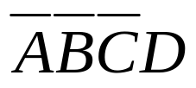

1、(376.2)_{O} =( )_{B}=( )_{H} 。
11111110.01
FE.4
B
2.最小项
的逻辑相邻项是___________。
A.
B.
C.
D.

Slide 4
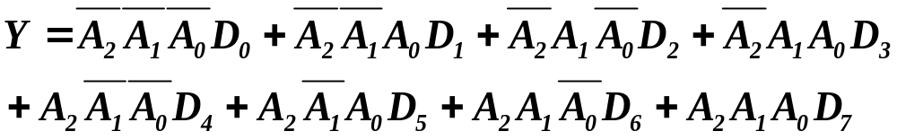
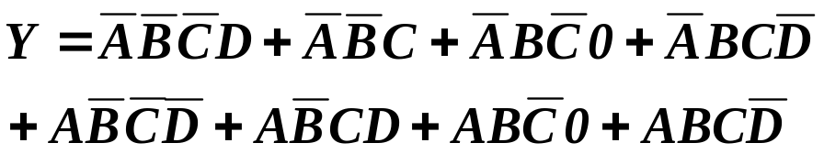
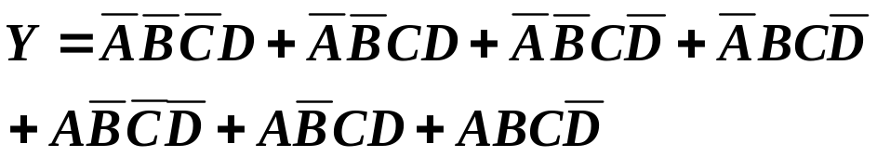
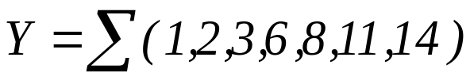
第二章习题
3、8选1数据选择器74LS151构成的电路如图所示。写出电路输出函数Y的逻辑表达式，以最小项之和表达。
F
A
A₂
Y
EN
B
A₁
C
A₀
D₀
D₁
D₂
D₃
D₄
D₅
D₆
D₇
D
“1”

Slide 5
第二章习题
4、电路如图，由四位全加器和异或门组成。
当K=0实现（ ），当K=1实现（ ）
四位二进制加法
四位二进制减法
74LS283
S₃
S₂
S₁
S₀
C_{I}
C_{O}
A₃
B₃
A₂
B₂
A₁
B₁
A₀
B₀
A₃
B₃
A₂
B₂
A₁
B₁
A₀
B₀
K

Slide 6







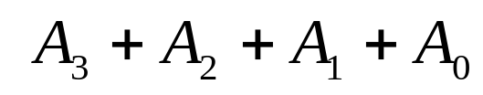
5、将2:4译码器改为四路分配器。
D
2:4线
译码器
F₀
G
F₁
A₁
A
F₂
A₀
B
F₃
6. A₃、A₂、A₁、A₀是四位二进制码，若电路采用奇校验，则校验位C的逻辑表达式是___________。
A.
A
B.
C.
D.

Slide 7
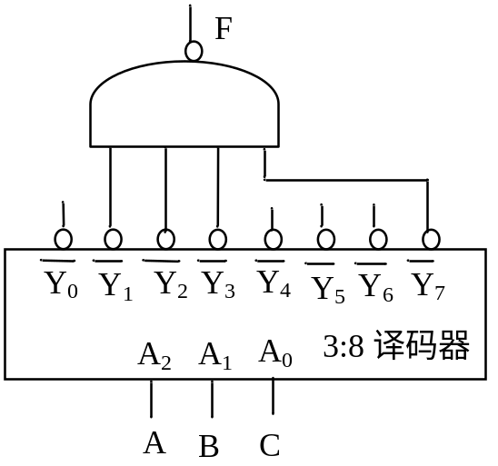
7. 一个由3:8译码器构成的逻辑电路如图所示，函数F的最小项表达式为_________________________________________________。

Slide 8
第3章掌握内容
第三章 时序逻辑 教 学 内 容 |  | 基本要求
 |  | 熟练掌握 | 正确理解 | 了解
时序逻辑电路的概念和特点 |  |  | √
四种基本触发器 |  | √
时序逻辑电路的状态转移图、状态转移表和时序图 |  | √
同步时序逻辑 | 以触发器为组件的电路分析 | √
 | 以触发器为组件的电路设计 | √
常用时序 逻辑部件 | 寄存器、锁存器 | √
 | 移位寄存器 | √
 | 计数器 | √
 | 序列信号发生器 | √
 | 以MSI为为组件的电路分析 | √
 | 以MSI为为组件的电路设计 | √

Slide 9




 | RS触发器 | D触发器 | JK触发器 | T触发器
特征方程
功能表
状态转换
R
S
Q^{n+1}
D
Q^{n+1}
J
K
Q^{n+1}
Q^{n+1}
T
0
0
×
0
0
0
0
Q^{n}
0
Q^{n}
0
1
0
1
1
0
1
0
1
1
Q^{n}
1
0
1
1
0
1
1
Q^{n}
1
1
Q^{n}
01
1
1×
1
11
1
×0
0
1
0
1
0
1
0
0
1
0
11
0
0×
10
0
×1
1

Slide 10

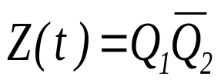
米里型和摩尔型电路
判断时序电路类型
G(t)
Z(t)
Z(t)
Q₁
Q₂
B(t)
Q
D
x(t)
米里型
摩尔型

Slide 11

第三章习题
a、b、c、d
2、 能完成Q^{n+1}=Q^{n}逻辑功能的电路有_____________。
Q
J
Q
D
CP
CP
K
a
b
0
Q
S
Q
T
CP
CP
R
c
d

Slide 12
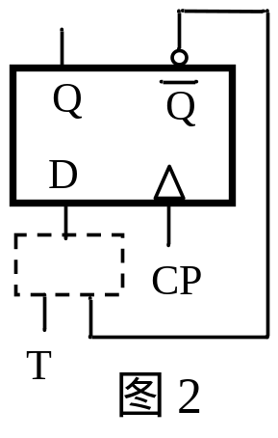
3．将D触发器转换为T触发器，图2所示电路的虚框内应是（ ）。
A. 或非门 B. 与非门
C. 异或门 D. 同或门
D
4．n个触发器构成的扭环计数器中，无效状态有( )个。 A.n B.2n C.2^{n-1} D. 2^{n}-2n
B

Slide 13
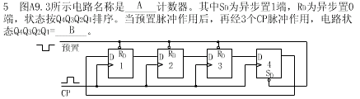





第三章习题
2、
如图
A、环形
B、0010
Q₂ | Q₁ | Q₂^{n+1} | Q₂^{n+1} | Z
0 | 0 | 0 | 1 | 0
0 | 1 | 1 | 0 | 0
1 | 0 | 0 | 0 | 1
1 | 1 | 1 | 0 | 1
激励方程：
4、分析如下电路功能。
状态方程：
D
D
00/0
01/0
1
2
Q₁
Q₂
Z
CP
输出方程：
模3计数器
（可自启动）
11/1
10/1

Slide 14
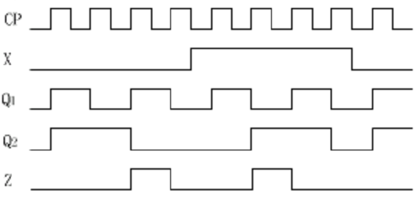



第三章习题
3
5
如下图
Z
X
Q₁^{n}
Q₂^{n}
Q₁^{n+1}
Q₂^{n+1}
0
0
0
1
1
0
0
0
1
1
0
0
0
1
0
0
0
1
0
1
1
0
1
0
1
0
0
1
0
0
1
0
1
1
1
1
1
1
0
0
1
0
1
1
1
0
0
0

Slide 15
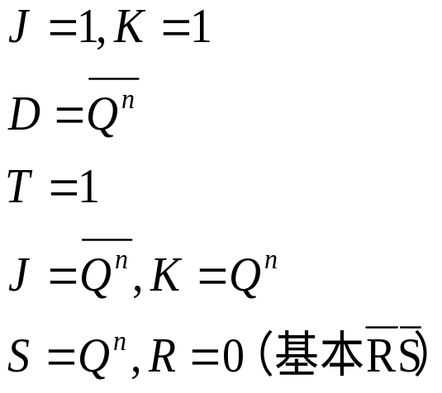
A
B
C
D
E
5、触发器完成Q^{n+1}=Q^{n}，
其激励方程应为（ ）。
A,B,C,D,E
6、74LS163(同步清零、同步置数）组成的电路如图，可以实现进制计数。
1
Q₃
Q₂
Q₁
Q₀
4→5 →6 →7 →8 →9→1 0 →11 →12 →13 → 14→15 → 4
ENT
RCO
1
ENP
74LS163
CP
CLK
LOAD
CLR
3
2
1
0
模12（置位法）
1
0
1
0
0
1
Q_{A}
Q_{B}
Q_{C}
Q_{D}
1
ENT
74LS163
RCO
0→1 →2 →3→4 →5→6 →0
ENP
1
CP
CLK
LOAD
CLR
A
B
C
D
模7（复位法）

Slide 16
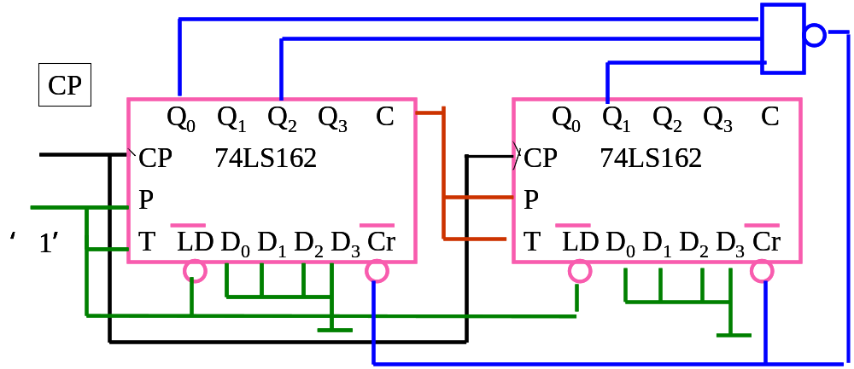
74LS162为中规模同步十进制计数器，同步清零、同步置数，试分析图所示计数器的模制。
模26（复位法）

Slide 17
第4章掌握内容
第四章 存储逻辑 教 学 内 容 |  | 基本要求
 |  | 熟练掌握 | 正确理解 | 了解
RAM | SRAM |  | √
 | DRAM |  | √
ROM | ROM的电路结构 |  | √
 | 掩膜ROM |  | √
 | PROM |  | √
 | EPROM、E²PROM |  | √
 | Flash Memory |  | √
存储器容量扩展 |  |  | √
用ROM实现组合逻辑函数 |  | √

Slide 18
第5章掌握内容
第五章 可编程逻辑 教 学 内 容 |  |  | 基本要求
 |  |  | 熟练掌握 | 正确理解 | 了解
用PLA实现组合逻辑函数 |  |  |  |  | √
现场可编程门阵列FPGA |  |  |  | √
ISP技术特点 |  |  |  |  | √
VHDL 语言基础 | VHDL语言的程序结构 |  | √
 | VHDL语言的对象及数据结构 |  | √
 | VHDL语言的并行语句及顺序语句 |  | √
 | 结构体的描述 方式 | 数据流描述方式 | √
 |  | 结构描述方式 | √
 |  | 行为描述方式 | √

Slide 19
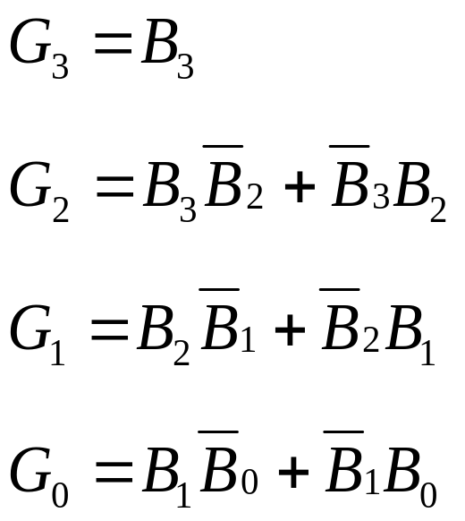
第四章习题
16384
1、一片2048×8的RAM芯片其存储容量为（ ）个存储元，地址线（ ）位，数据线（ ）位。
11
8
2、用ROM实现4位二进制码到循环码的转换，要求存储体的容量为（ ），若用PLA实现，则要求存储体的容量为（ ）。
64
28
A、ROM为28，PLA为64
B、ROM为64，PLA为28
C、ROM为16，PLA为8
D、ROM为8，PLA为16

Slide 20






A | B | C | O₅ | O₄ | O₃ | O₂ | O₁ | O₀
0 | 0 | 0 | 0 | 0 | 0 | 0 | 0 | 0
0 | 0 | 1 | 0 | 0 | 0 | 0 | 0 | 1
0 | 1 | 0 | 0 | 0 | 0 | 1 | 0 | 0
0 | 1 | 1 | 0 | 0 | 1 | 0 | 0 | 1
1 | 0 | 0 | 0 | 1 | 0 | 0 | 0 | 0
1 | 0 | 1 | 0 | 1 | 1 | 0 | 0 | 1
1 | 1 | 0 | 1 | 0 | 0 | 1 | 0 | 0
1 | 1 | 1 | 1 | 1 | 0 | 0 | 0 | 1
3、用FPLA实现输出二进制数是输入二进制数的平方。要求三个输入端A、B、C。
输出6位
A
A
B
B
C
C
O₅
O₄
O₃
O₂
O₁
O₀

Slide 21
第五章习题
用VHDL设计十进制计数器，当计数值为3,6,7时输出为1。
library ieee;
use ieee.std_logic_1164.all;
use ieee.std_logic_unsigned.all;
ENTITY add IS
PORT (
clk: IN STD_LOGIC;
y: OUT STD_LOGIC
）;
END add;

Slide 22
ARCHITECTURE behv OF add Is
SIGNAL temp: std_logic_vector (3 downto 0);
BEGIN
PROCESS(temp)
begin
case temp is
when "0011" => y<='1' ;
when "0110" => y<='1';
when “0111" => y<='1';
when others => y<='0';
END case;
end process;
PROCESS (clk)
begin
if (clk'event and clk='1') then
if (temp="1001") then
temp <= "0000";
else
temp <=temp+1;
END IF;
end if;
END PROCESS;
END behv;

Slide 23
第五章习题
用VHDL设计5人表决器，当1的个数大于等于3时green为1，否则red为1。
library ieee;
use ieee.std_logic_1164.all;
use ieee.std_logic_unsigned.all;
ENTITY add IS
PORT ( a,b,c,d,e :IN STD_LOGIC;
green,red :OUT STD_LOGIC );
END add;
ARCHITECTURE behv OF add Is
SIGNAL sum: std_logic_vector (2 downto 0);
BEGIN
sum <= ("00"&a)+b+c+d+e;
green <= '1' when sum>=3 else
'0';
red <= '1' when sum<3 else
'0';
END behv;

Slide 24
第6章掌握内容
第六章 数字系统 教 学 内 容 |  |  | 基本要求
 |  |  | 熟练掌握 | 正确理解 | 了解
现代数字系统的设计方法 |  |  |  | √
数字系统的组成及功能 |  | 算术逻辑运算单元ALU |  | √
 |  | 各种用途寄存器 |  | √
 |  | 存储器RAM |  | √
 |  | 数据总线 | √
 |  | 控制器 | √
ASM算法流程图的符号及表示方法 |  |  | √
小型控制器 设计 | 计数器型 |  | √
 | 多路选择器型 |  | √
 | 定序型 |  | √

